Slide 1


Slide 2



PHÒNG GIÁO DỤC VÀ ĐÀO TẠO QUẬN LONG BIÊN
TRƯỜNG MẦM NON HOA SỮA
GIÁO ÁN PHÁT TRIỂN NHẬN THỨC
Đề tài: Ghép thành cặp các đối tượng có mối liên quan
Giáo viên: Trần Thị Bích Lan
Đối tượng : 4-5 tuổi

Slide 3
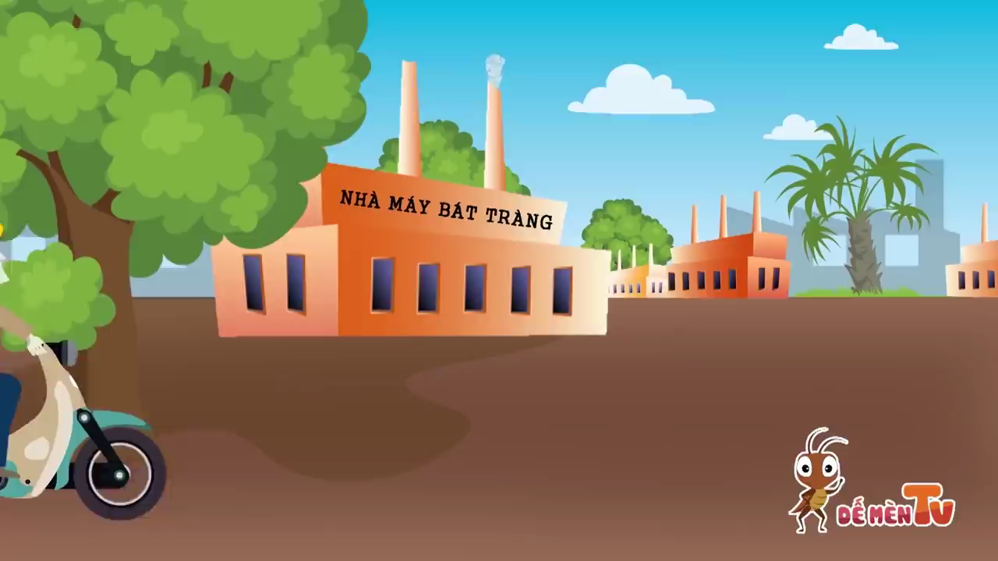

Đồng hành cùng bé

Slide 4


Các con vừa đọc bài thơ:
Cái Bát xinh xinh
Đồng hành cùng bé

Slide 5

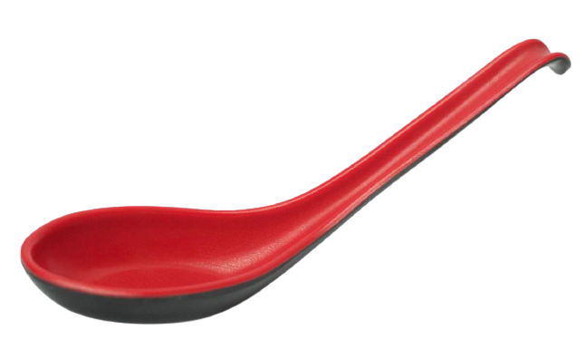

Đồng hành cùng bé

Slide 6

Câu đố
Có chân mà chẳng biết đi
Có mặt phẳng lì cho bé học chăm
Là cái gì?
Đồng hành cùng bé

Slide 7

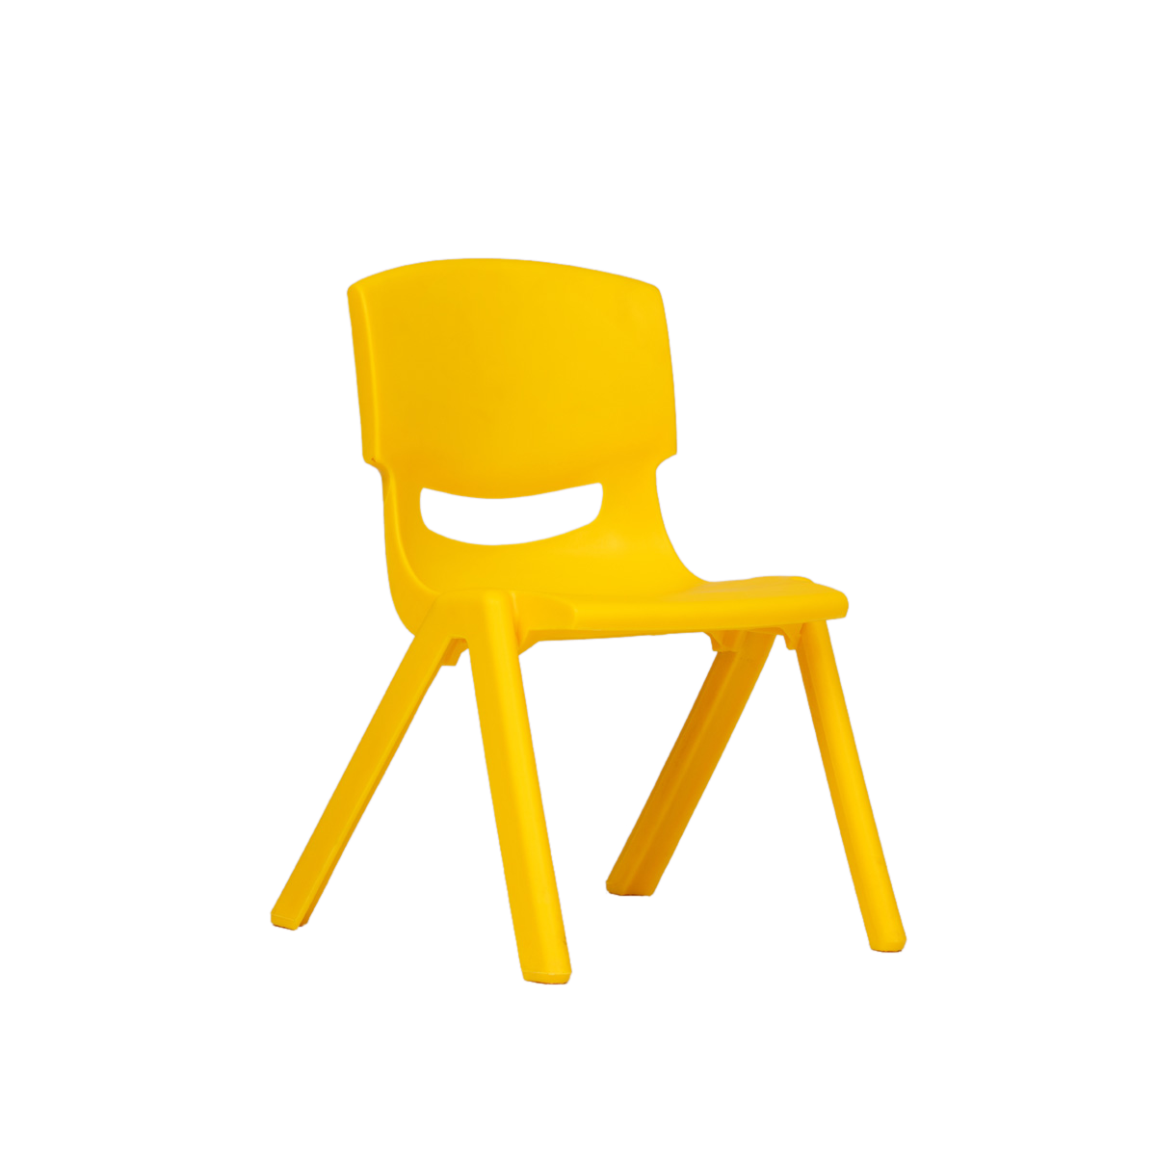
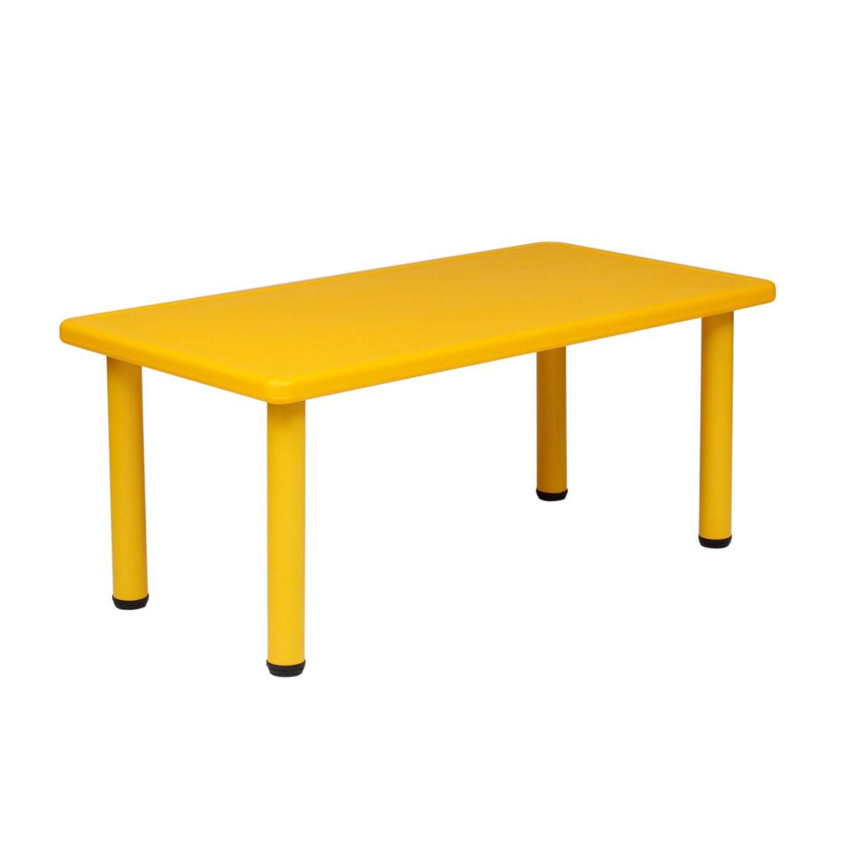
Đồng hành cùng bé

Slide 8


Trò chơi: Nối các đối tượng có mối liên quan
Đồng hành cùng bé

Slide 9


